Slide 1
Lĩnh vực: Phát triển ngôn ngữ
Đề tài: Quần áo của bé
Lớp: 25 – 36 tháng
Giáo viên: Nguyễn Thị Phương Bình
Năm Học 2021 - 2022

Slide 2
Hoạt động 1: Ổn định tổ chức
Hát: Mùa hè đến

Slide 3
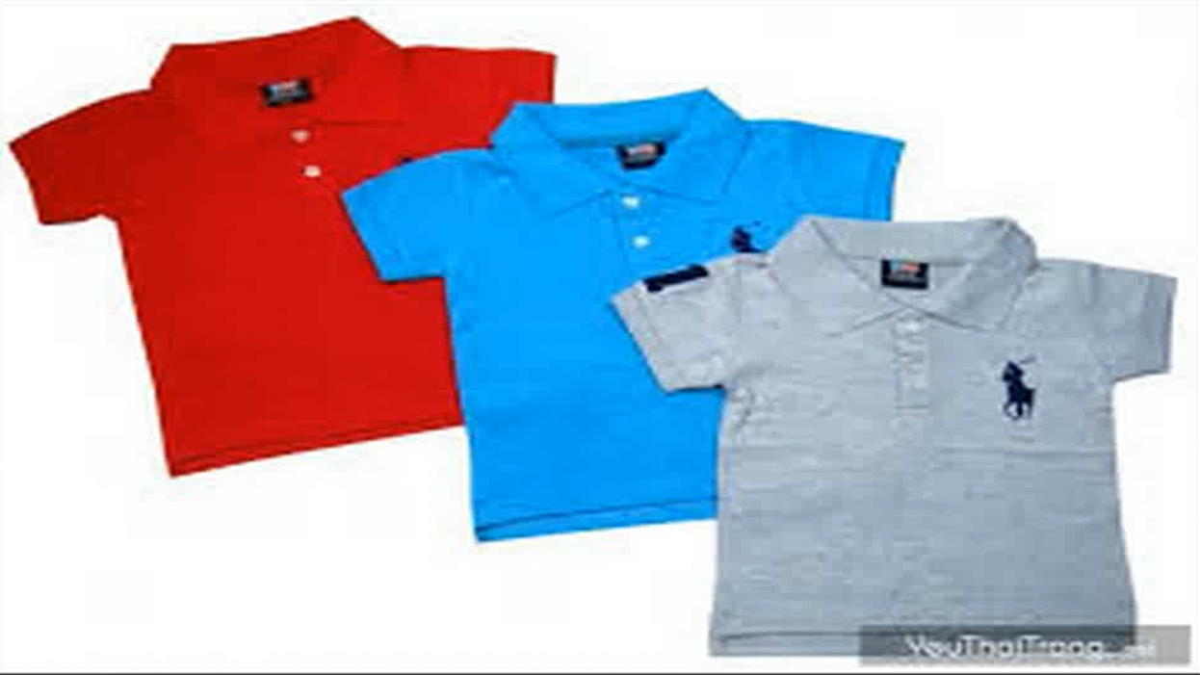
Hoạt động 2: Nhận biết quần áo của bé

Slide 4
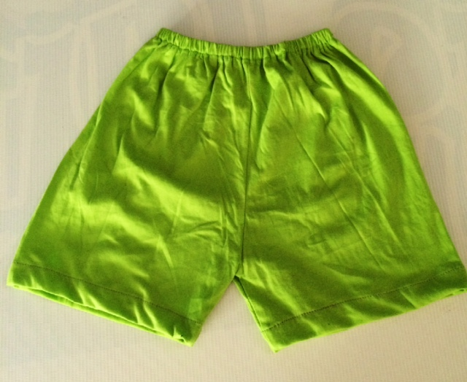
Quần áo mùa hè

Slide 5
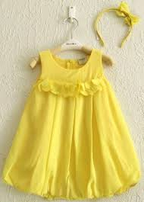
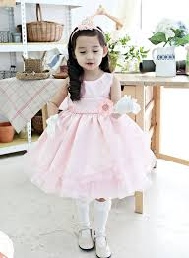
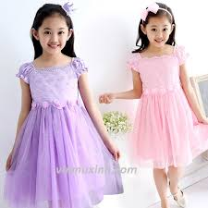
Váy

Slide 6
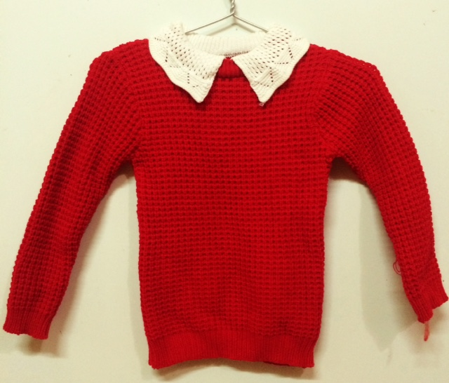
Quần áo mùa đông

Slide 7
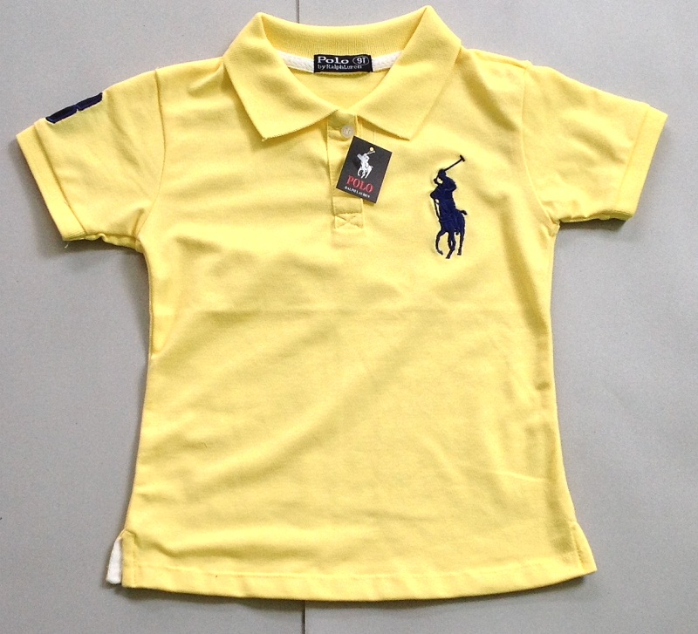
So sánh
áo mùa hè –áo mùa đông

Slide 8
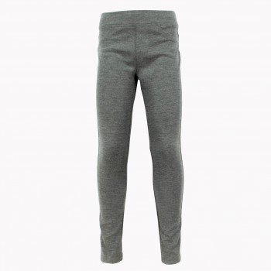
So sánh
Quần mùa hè – Quần mùa đông

Slide 9
Hoạt động 3: Luyện tập củng cố

Slide 10
Trò chơi 1: Nhanh tay, nhanh mắt

Slide 11
KẾT THÚC

